Slide 1
Синдром дефіциту уваги і гіперактивності
У всьому має бути міра. Це стосується усіх сфер людського життя, в тому числі й дитячої поведінки. Не дарма занадто активні чи занадто пасивні діти викликають побоювання батьків, вихователів, учителів і медиків. Крайнощі дитячої поведінки говорять про порушення нервової діяльності та проблеми з самоконтролем.
Синдром дефіциту уваги і гіперактивності (скорочено СДУГ)- неврологічно-поведінковий розлад розвитку, що починається в дитячому віці. Проявляється такими симптомами, як труднощі концентрації уваги, нездатність зосередитись, забудькуватість, надмірна активність і погано керована імпульсивність. Крім того, такий стан часто супроводжується проблемами з рівновагою і слухом.
Термін «гіперактивність» знайомий багатьом і останнім часом дуже вживаний, як батьками так, і спеціалістами. Кожен із батьків незадумуючись приміряє його до своєї дитини. Але потрібно зрозуміти той факт, що активна дитина – норма, а гіперактивна – патологія.

Slide 2
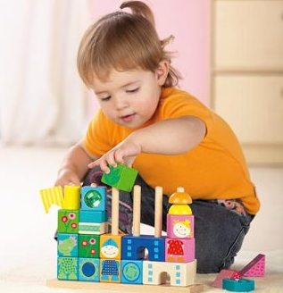
Гіперактивність або непосидючість? Де ж знаходиться межа між характером і нездоров’ям ?
Активні діти
- без кінця бігають, стрибають, кричать, метушаться, але заспокоюються, коли їх чимось зацікавлюють;
- не страждають розладом сну, порушенням апетиту, алергіями, проблемою з травленням;
- не проявляють постійну агресію по відношенню до дорослих та однолітків;
- задають багато запитань, але при цьому уважно вислуховують відповіді;
міняють поведінку в залежності від місцезнаходження: вдома вони одні, а в гостях зовсім інші.

Slide 3
Причини дитячої гіперактивності
В якості основних причин можна виділити важкий перебіг вагітності і складні пологи. Під час вагітності у плоду може трапитися гіпоксія (нестача кисню), також погано впливає на його здоров’я загроза переривання вагітності, нервозність і погане харчування матері, паління, алкоголізм і наркоманія.
Недоношеність плоду, передчасні чи затяжні пологи, поряд зі складною вагітністю, призводять до родових травм і відповідно до виникнення синдрому СДУГ.
Порушення функції внутрішньго вуха може бути причиною гіперактивності дитини. Дисфункція внутрішнього вуха, як правило, викликана генетичними дефектами, але також причинами можуть стати інфекції і травми.
Також не виключається спадковий фактор. Зазвичай гіперактивна дитина народжується у тих, хто сам в дитинстві страждав цим порушенням.

Slide 4
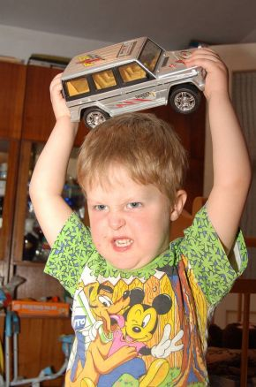
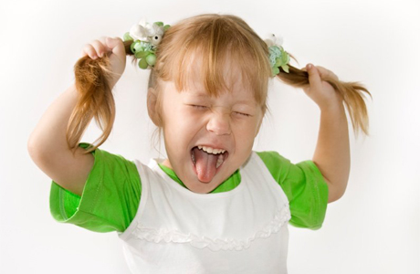
Гіперактивні діти - постійно стрибають, бігають, кричать, граються і ніколи не заспокоюються, навіть якщо сили закінчуються, гіперактивна дитина не зупиниться; - страждають від розсіяної уваги, порушення просторової координації; - швидко говорять, ковтають слова, задають безліч запитань, але не вислуховують відповіді на них; - нездатні займатися діяльністю, що вимагає терпіння, уважності, посидючості; - агресивні: б’ються, штовхаються, кидають у людей різні предмети, псують іграшки; - скрізь ведуть себе неадекватно: вдома, у дитячому садочку, у школі, в гостях.

Slide 5
Рекомендації батькам дитини з синдромом СДУГ
· Ні фізичним покаранням! Якщо є необхідність покарання дитини за негативний вчинок, то доцільно використати спокійне сидіння в певному місці, або позбавлення дитини ласощів, комп'ютерних ігор;
· Частіше хваліть та заохочуйте дитину; поріг чутливості до негативних стимулів дуже низький, тому гіперактивні діти не сприймають догани й покарання, так само як і слова «ні», «не можна», «забороняю»;
· Складіть список обов'язків дитини й повісьте його на стіну, підпишіть угоду на окремі види домашніх робіт;
· Роз’ясніть дитині її проблему, та виховуйте в ній навички керування гнівом і агресією;
· Не дозволяйте відкладати виконання доручень на інший час, наполегливість ваша зброя;
· Звернення до дитини має бути зрозумілим і чітко сформульованим.

